Slide 1
Film in de klas
Jaap Verheul en hanneke tuithof

Slide 2
Audiovisueel materiaal
Film
Televisie
Fotografie
Schilderijen
Kaarten
Data

Slide 3
inventarisatie
Wat zijn de mogelijkheden van het gebruik van audiovisuele bronnen in de klas?

Slide 4
Visuele geschiedenis
Film als lesmateriaal
stof behandelen en mediawijsheid leren
Film als bron?
Vergelijken met geschreven bronnen
Vergelijken met geschiedschrijving (o.a. biografieën)
Film als erfgoed
Als bron voor verschuivende beelden van het verleden
Welke vragen stelt een samenleving aan het verleden?
Weerspiegeling van de tijd waarin de film gemaakt is
Films als referentiekader van scholieren/studenten

Slide 5
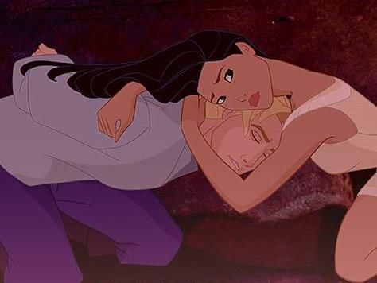
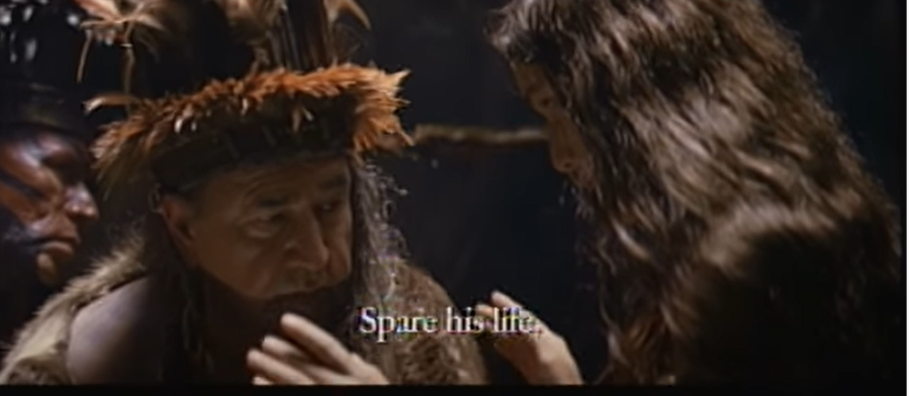
Pocahontas en John Smith
The Queene of Appamatuck was appointed to bring him water to wash his hands, and another brought him a bunch of feathers, in stead of a Towell to dry them: having feasted him after their best barbarous manner they could, a long consultation was held, but the conclusion was, two great stones were brought before Powhatan: then as many as could layd hands on him, dragged him to them, and thereon laid his head, and being ready with their clubs, to beate out his braines, …
John Smith, Generall Historie (1629)
Pocahontas (1995)
The New World (2005)

Slide 6
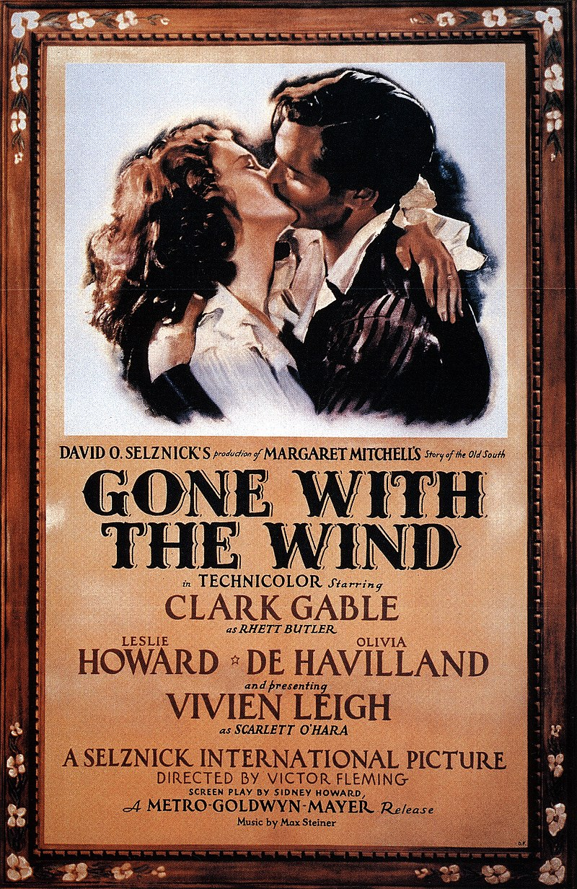
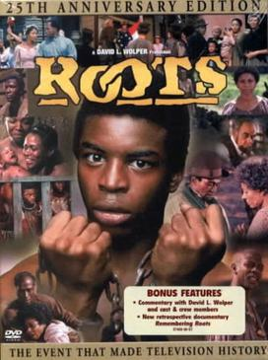
Slavernij en racisme
The Birth of a Nation (1915)
Gone with the Wind (1939)
Roots (1977)
The Help (2011)

Slide 7
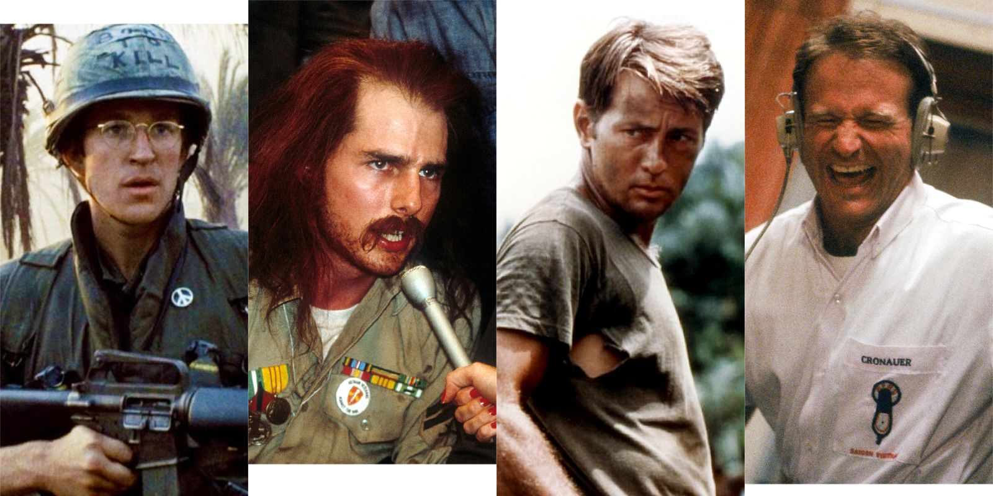
Vietnam films

Slide 8
inventarisatie
Wat zijn de hindernissen of uitdagingen bij het gebruik van audiovisuele bronnen in de klas?

Slide 9
Visuele geschiedenis (1)
Film als genre
Vergt kennis van beeldtaal, filmtechniek, muziek/geluid etc
Rollen: producent, auteur/scriptschrijver, regisseur, acteur
Filmgeschiedenis en productiegeschiedenis
Film als fictie
Betrouwbaarheid, vertekenend, misleidend, historische waarheid?
Narratieve structuur
Hoofdpersonen, perspectieven, plotlijnen etc

Slide 10
Visuele geschiedenis (2)
Filmpublieken
Interpretatie, receptie, commerciële context
Historische context
Romantiek na de jaren zestig, Western tijdens de Koude Oorlog, oorlogsfilms na 9/11, (post)koloniale films, etc
Amerikaanse/Hollywood, Britse,, Duitse, Franse, Nederlandse, Bollywood, mondiale films

Slide 11
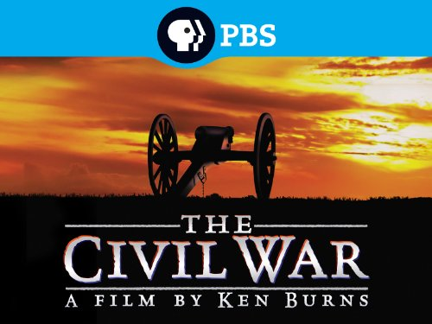
Documentaires en documentaire film
Leni Riefenstahl, Triumph des Willens (1934), Olympia (1938)
Ken Burns, The Civil War (1990)

Slide 12
Voorbeelden

Slide 13
Op welke manier ontwikkelden zich de Engelse koloniën in de Amerika’s (1585-1833)?
1. The Patriot (2000): film als erfgoed
2. Dumbwaiters at Monticello (2017): documentaire als erfgoed
Opdrachtenreeks Het Britse Rijk in beeld, pp. 13-21.

Slide 14
Pauze

Slide 15
Waardoor werd India in de 19de eeuw de belangrijkste kolonie binnen het Britse Rijk (1765-1885)?
Victoria & Abdul (2017): film als bron
Opdrachtenreeks Het Britse Rijk in beeld, pp. 5-13.

Slide 16
Pauze

Slide 17
Welke rol speelden de koloniën in sociaaleconomische ontwikkelingen in groot-brittannië?
Peterloo (2018), film als lesmateriaal
Opdrachtenreeks Het Britse Rijk in beeld, pp. 21-23, 29-32.

Slide 18
Vragen
?

